Slide 1


Slide 2
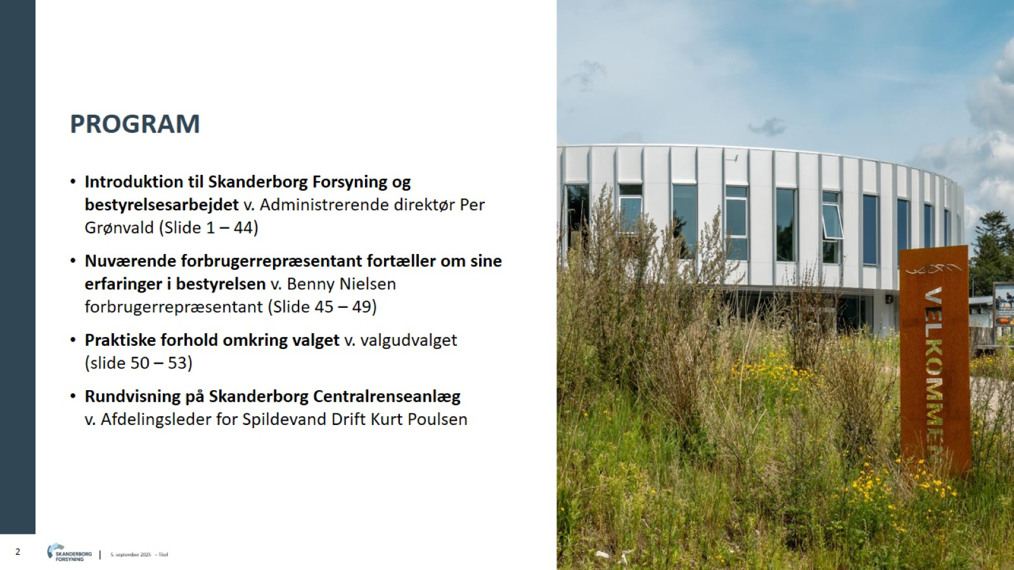
Program

Slide 3
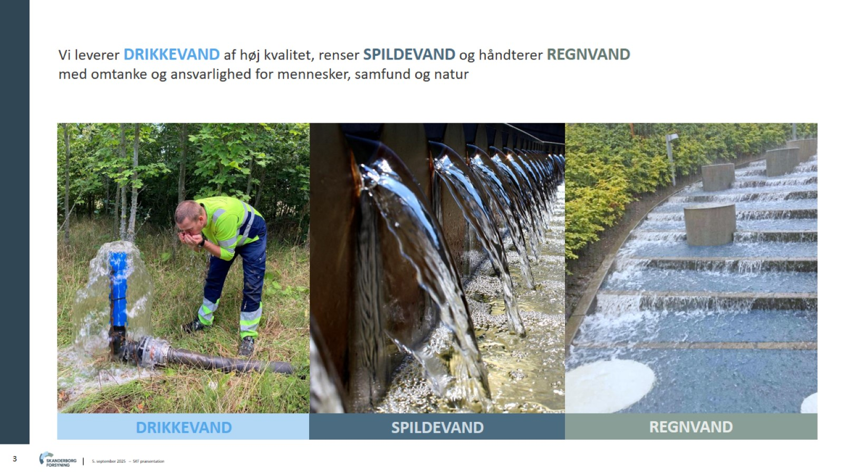

Slide 4
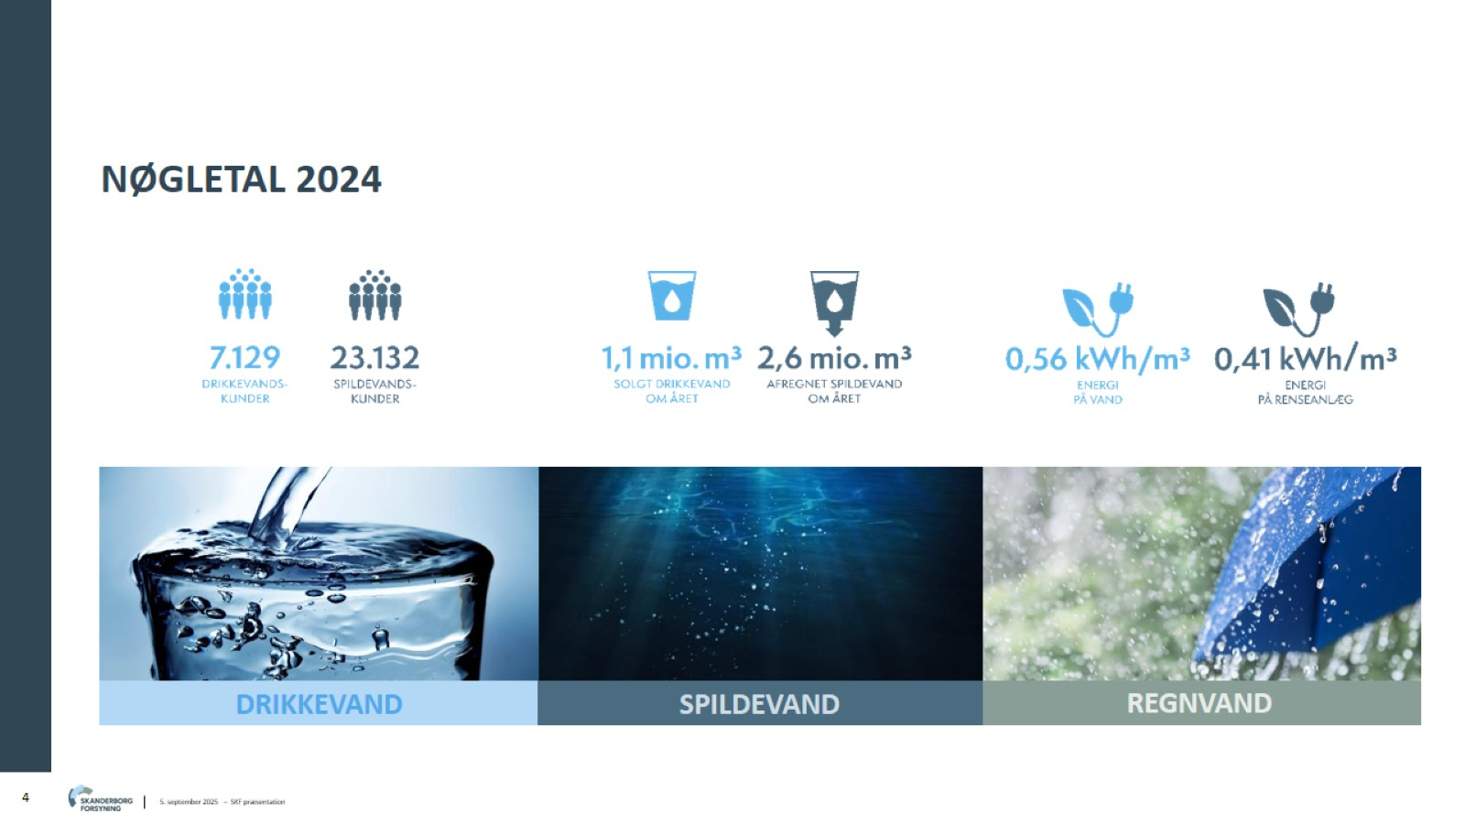
Nøgletal 2024

Slide 5
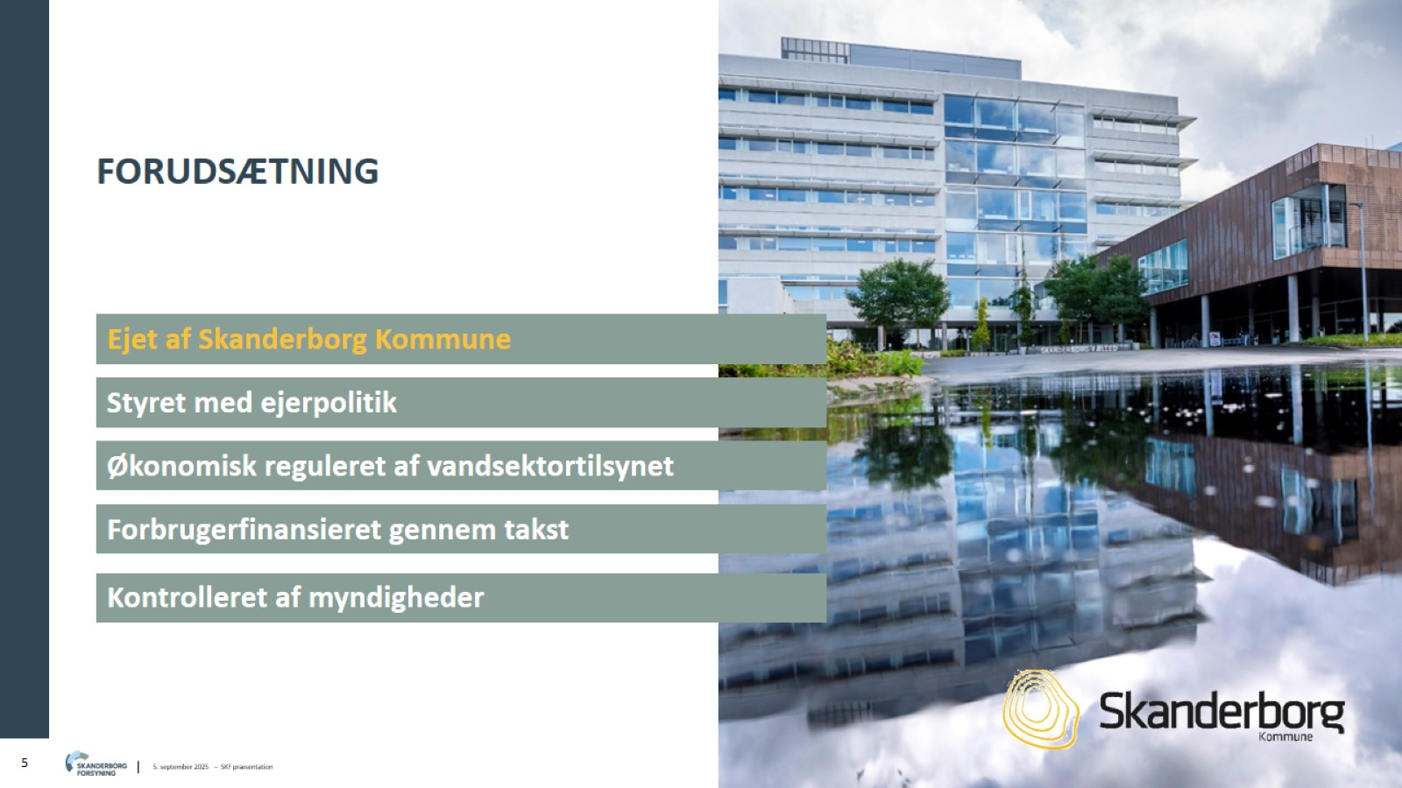
forudsætning

Slide 6
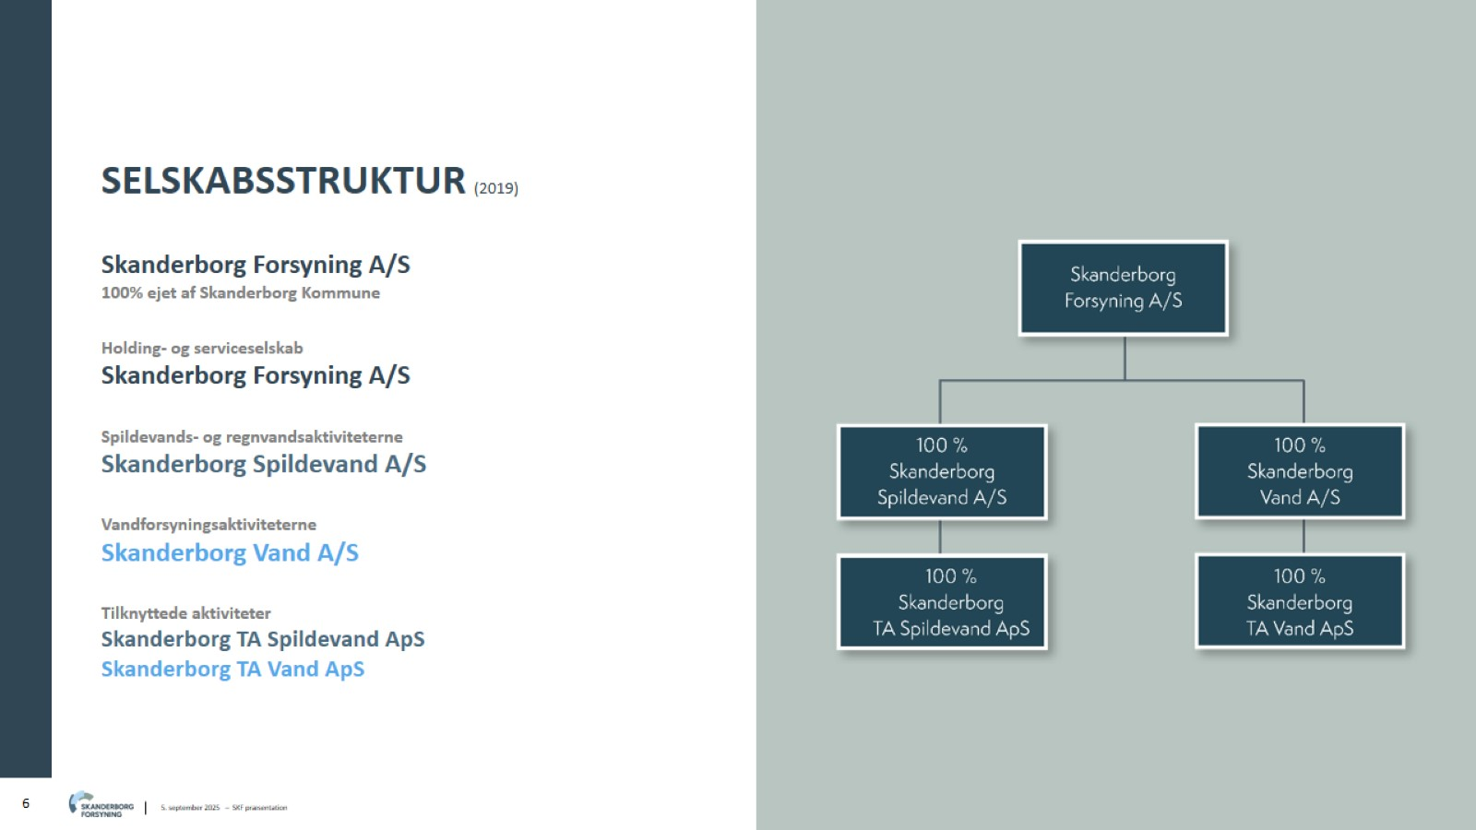
Selskabsstruktur (2019)

Slide 7
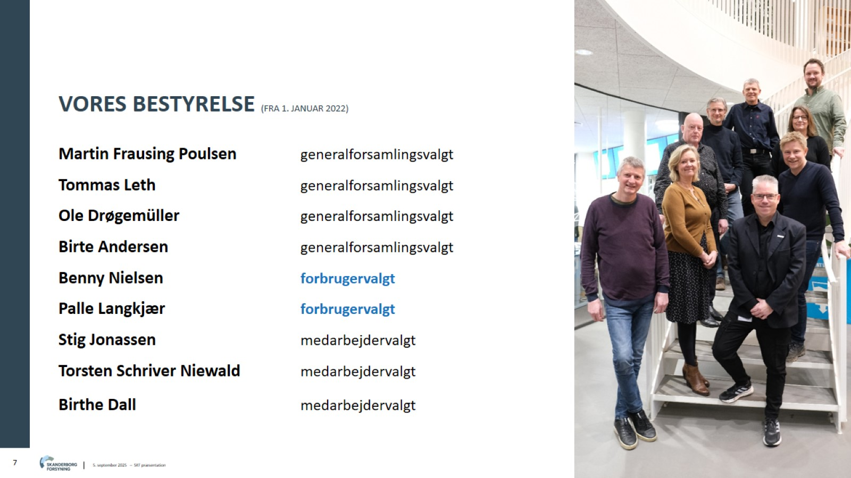
Vores Bestyrelse (fra 1. januar 2022)

Slide 8
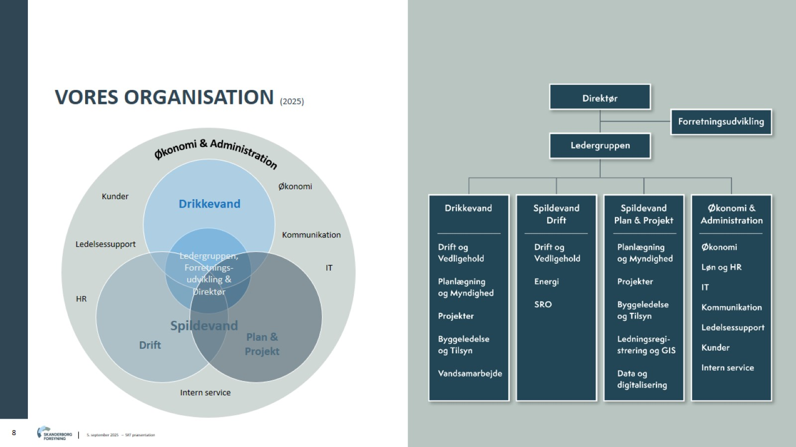
Vores organisation (2025)

Slide 9
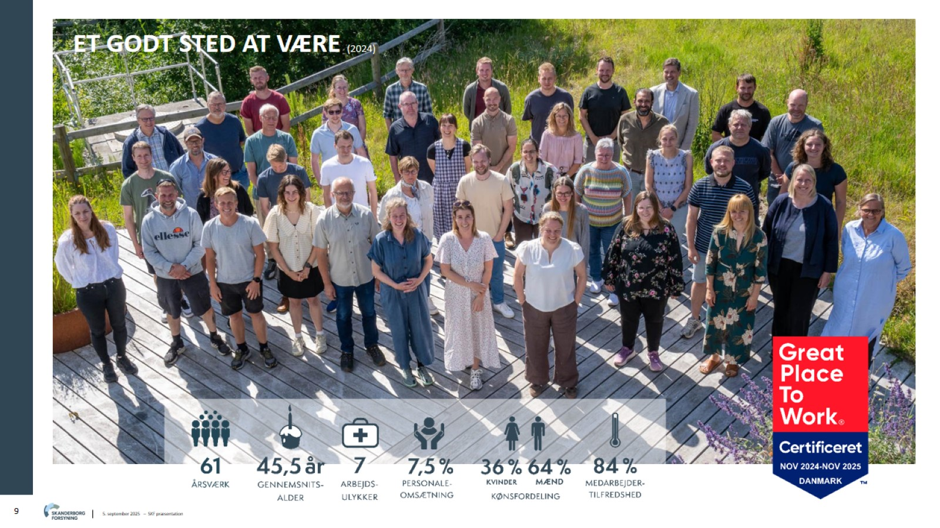
ET GODT STED AT VÆRE (2024)

Slide 10

ejerpolitik

Slide 11


Slide 12
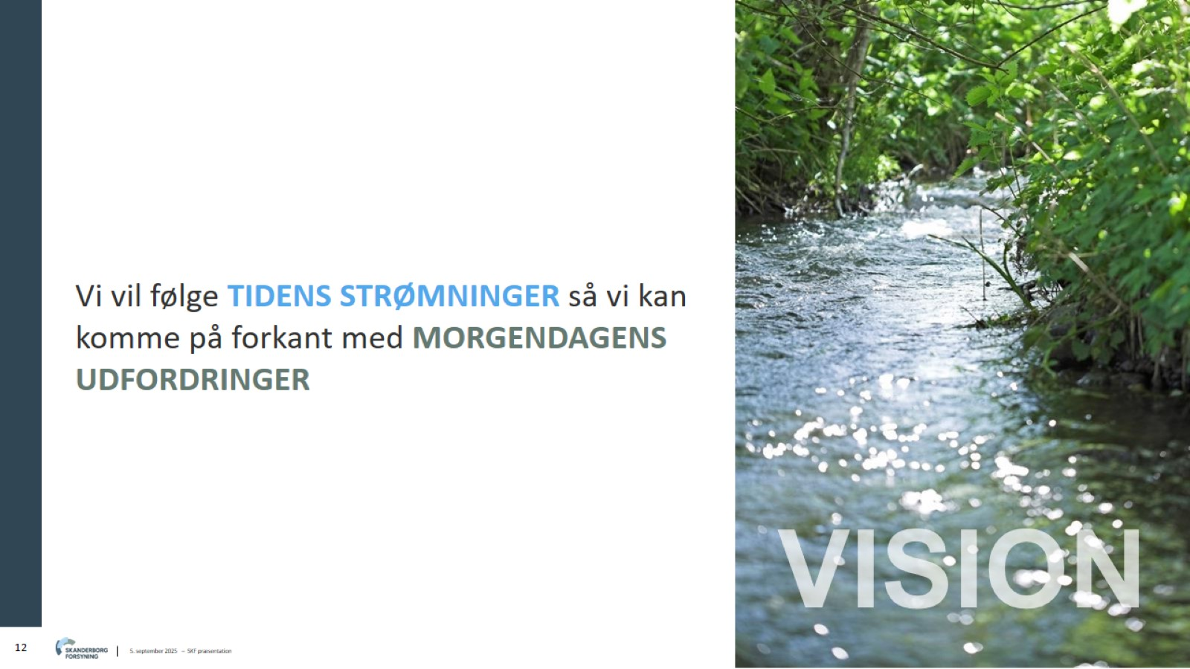

Slide 13
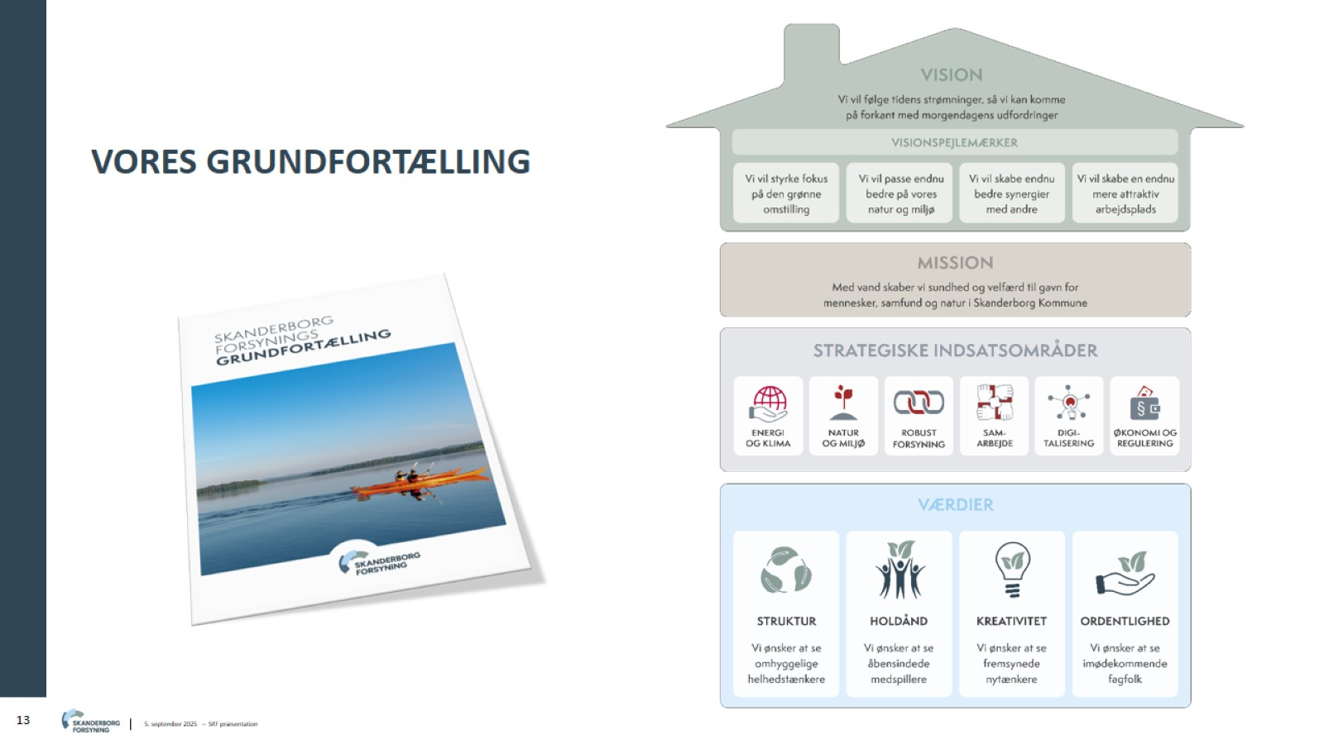
Vores grundfortælling

Slide 14
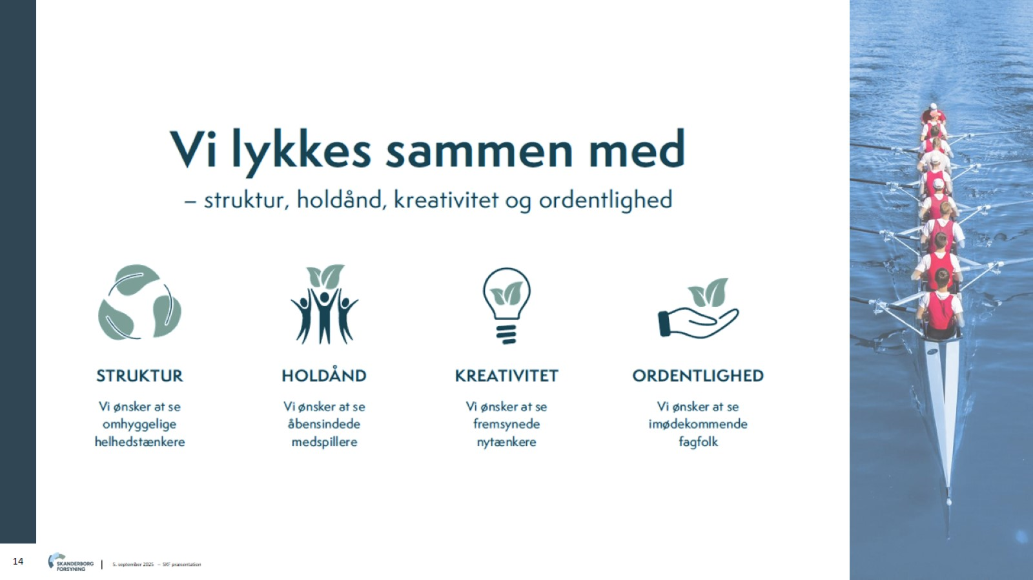

Slide 15
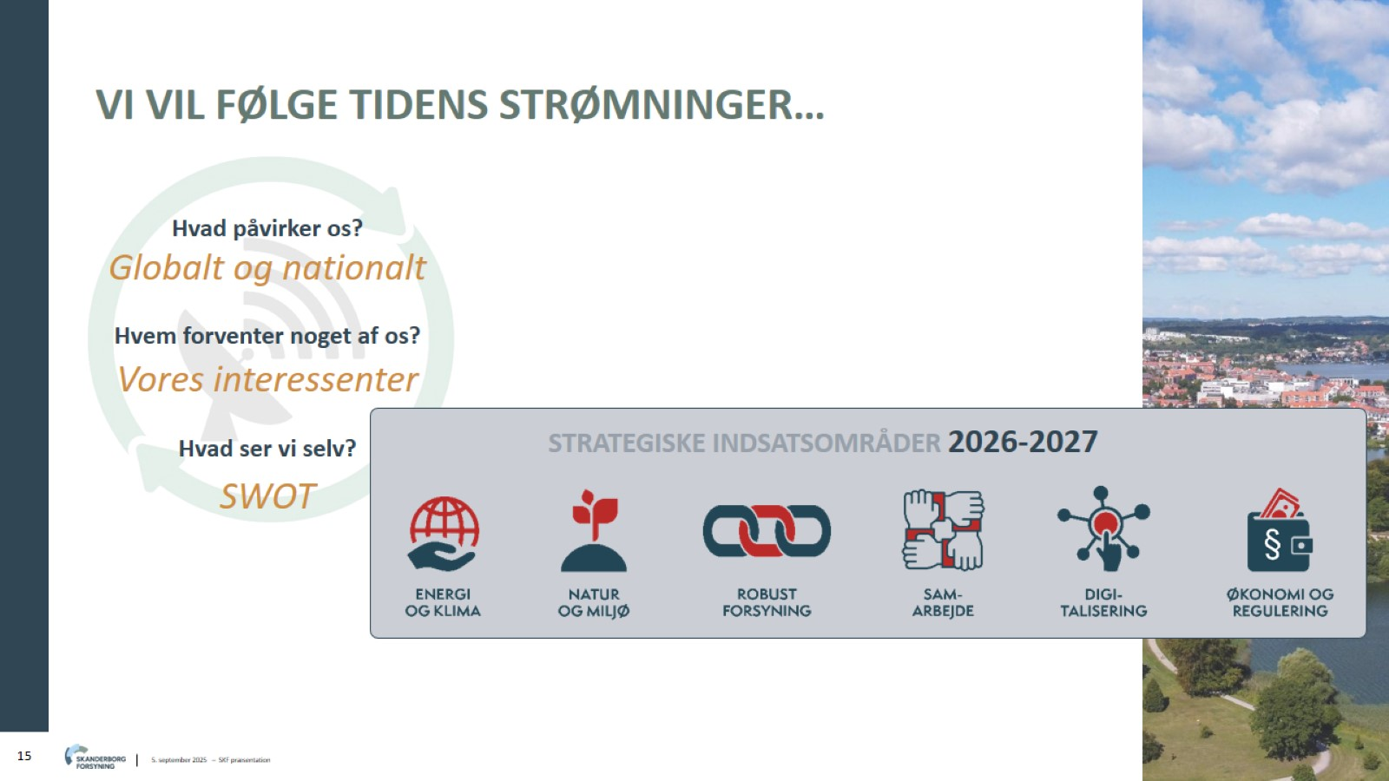
Vi vil følge tidens strømninger…

Slide 16
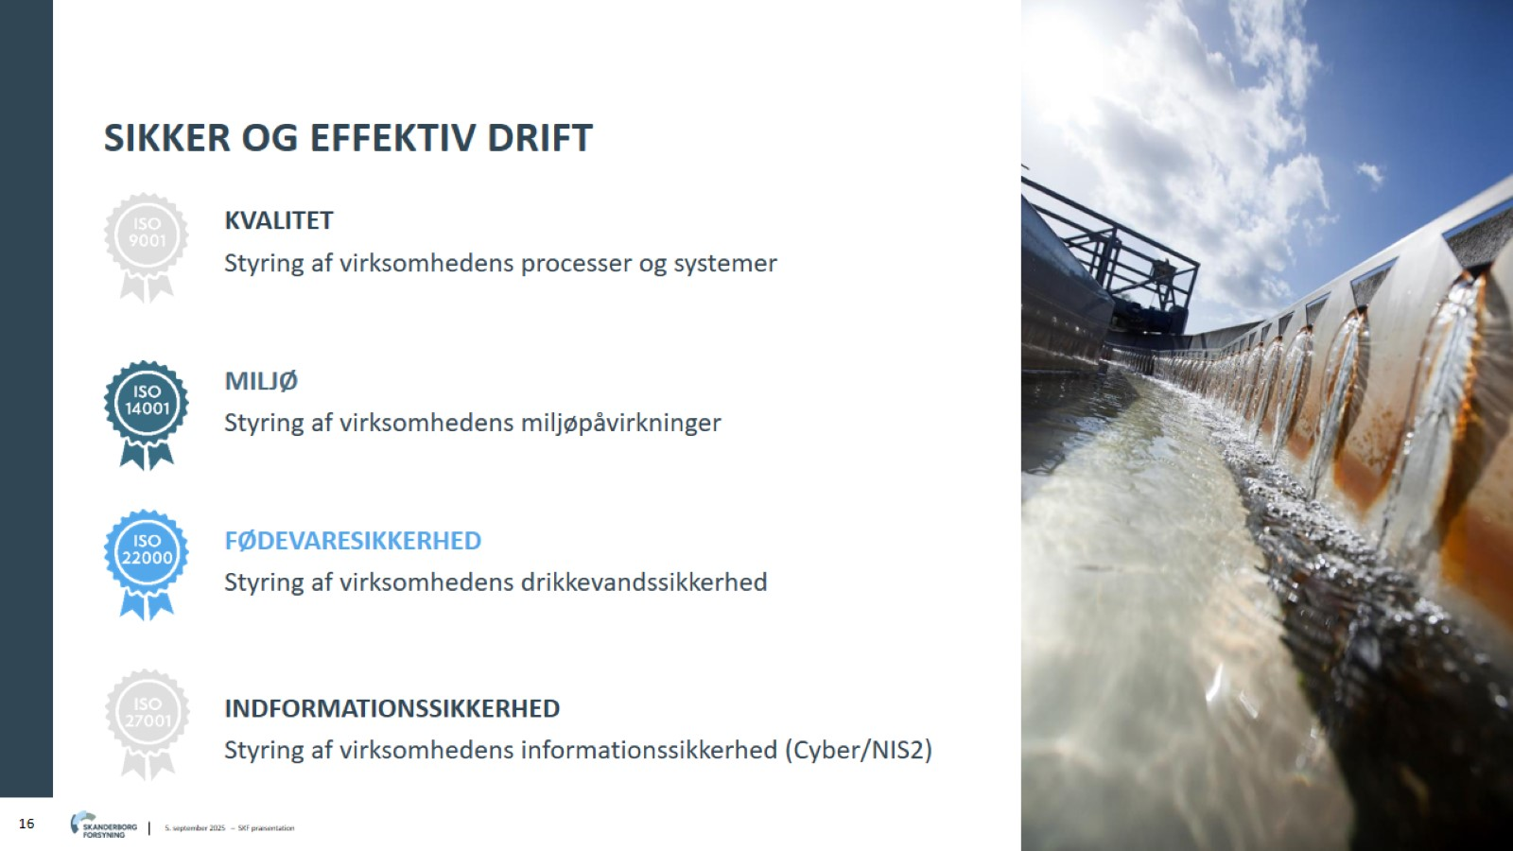
SIKKER OG EFFEKTIV DRIFT

Slide 17
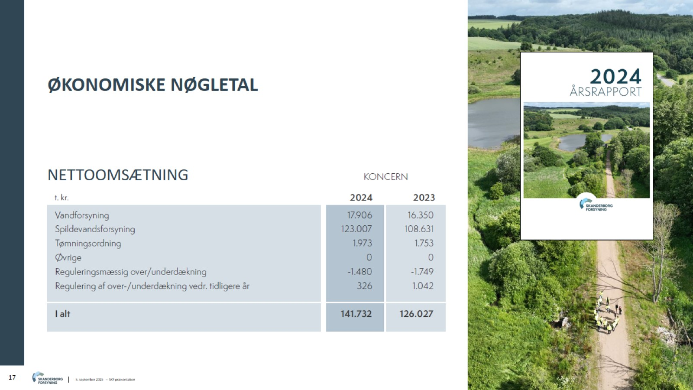
Økonomiske nøgletal

Slide 18
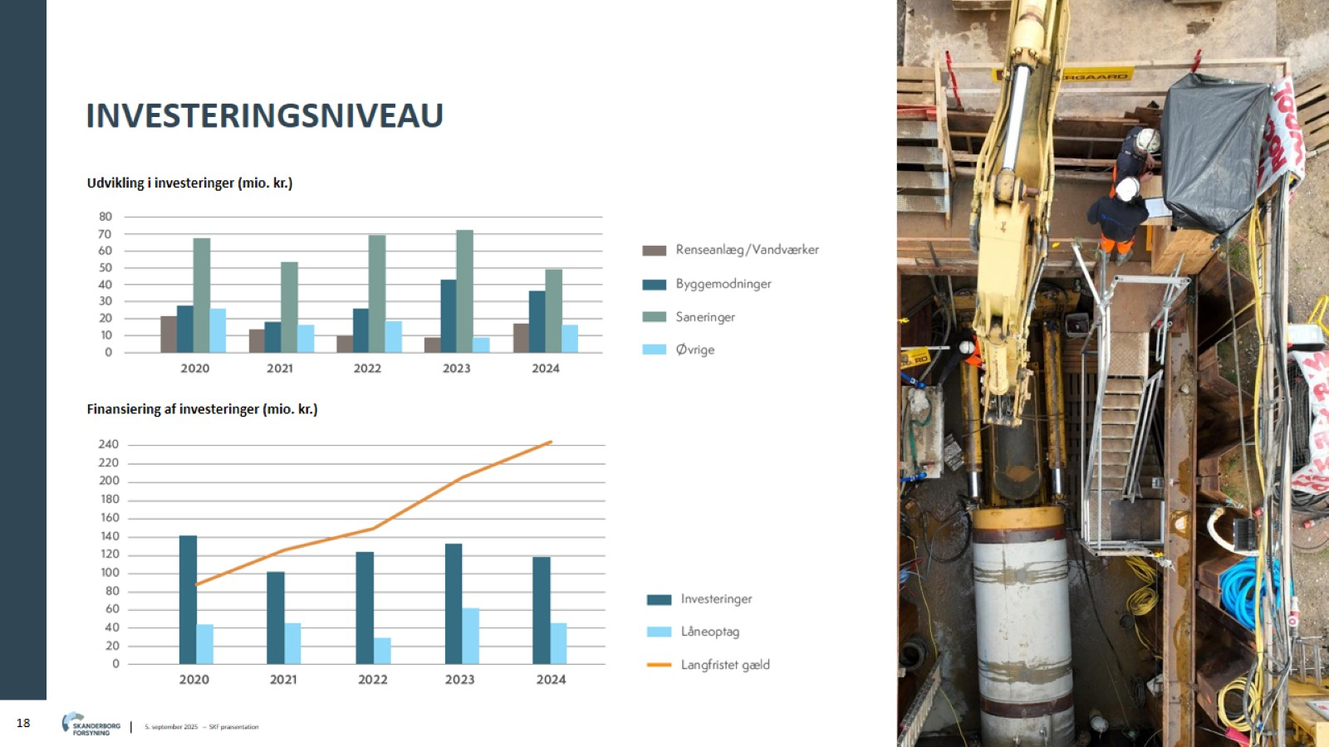
investeringsniveau

Slide 19
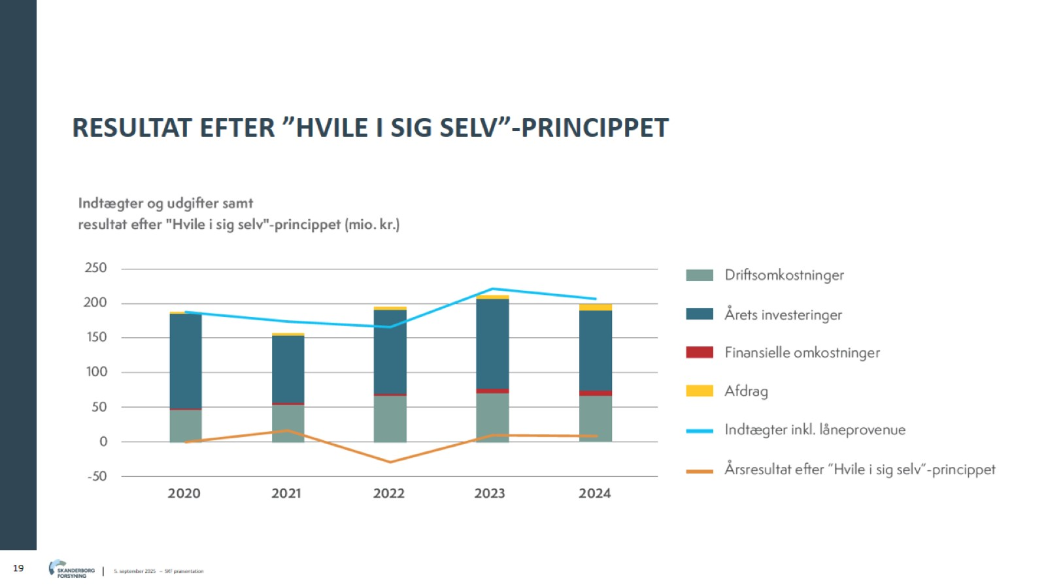
Resultat efter ”Hvile i sig selv”-princippet

Slide 20
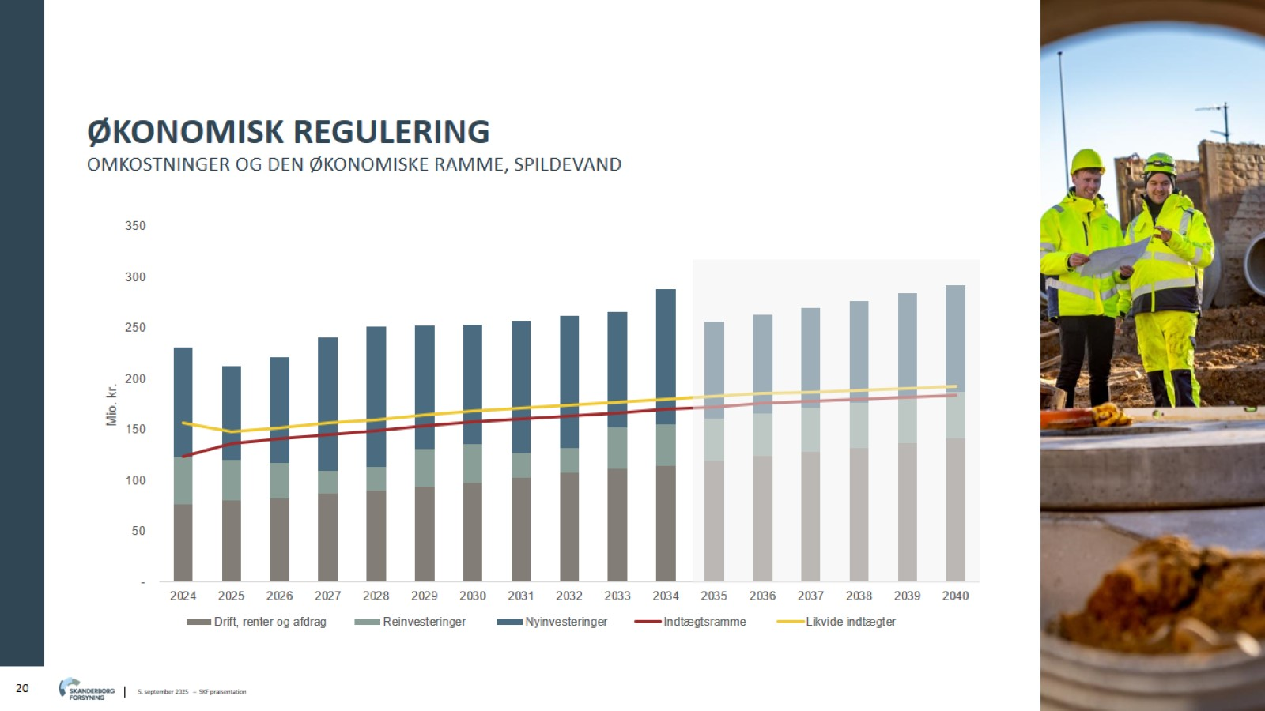
Økonomisk regulering
OMKOSTNINGER OG DEN ØKONOMISKE RAMME, Spildevand

Slide 21
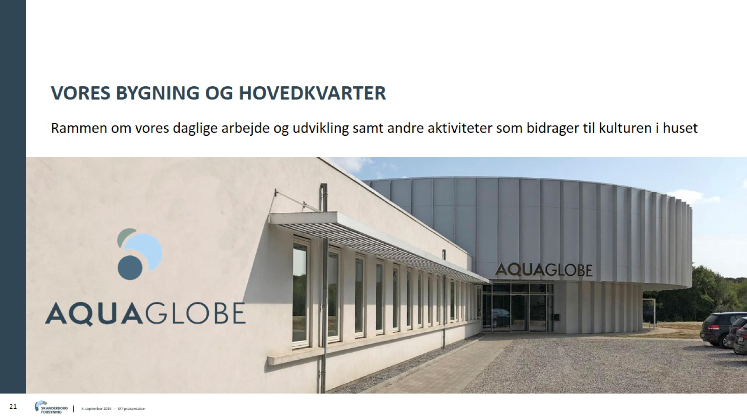
VORES BYGNING OG HOVEDKVARTER

Slide 22
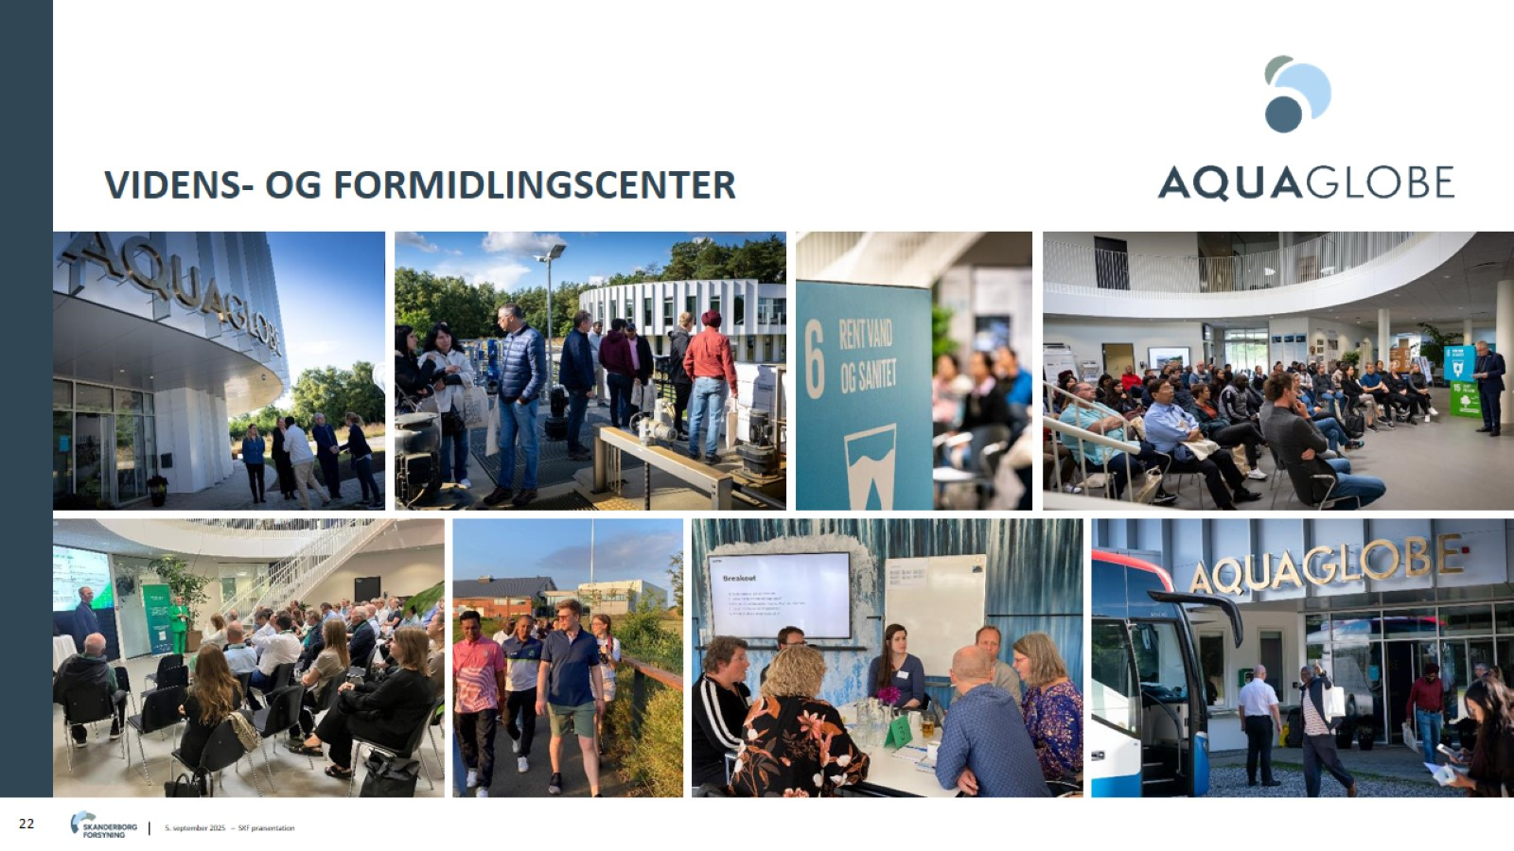
VIDENS- OG FORMIDLINGSCENTER

Slide 23

SPILDEVAND

Slide 24
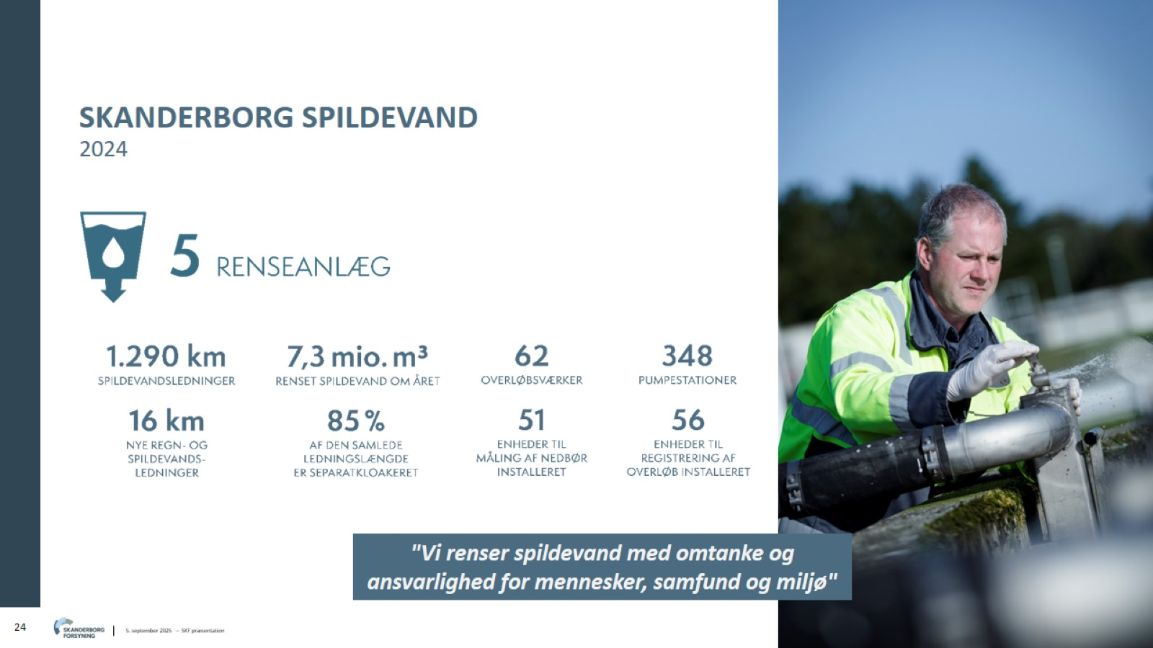
Skanderborg spildevand
2024

Slide 25
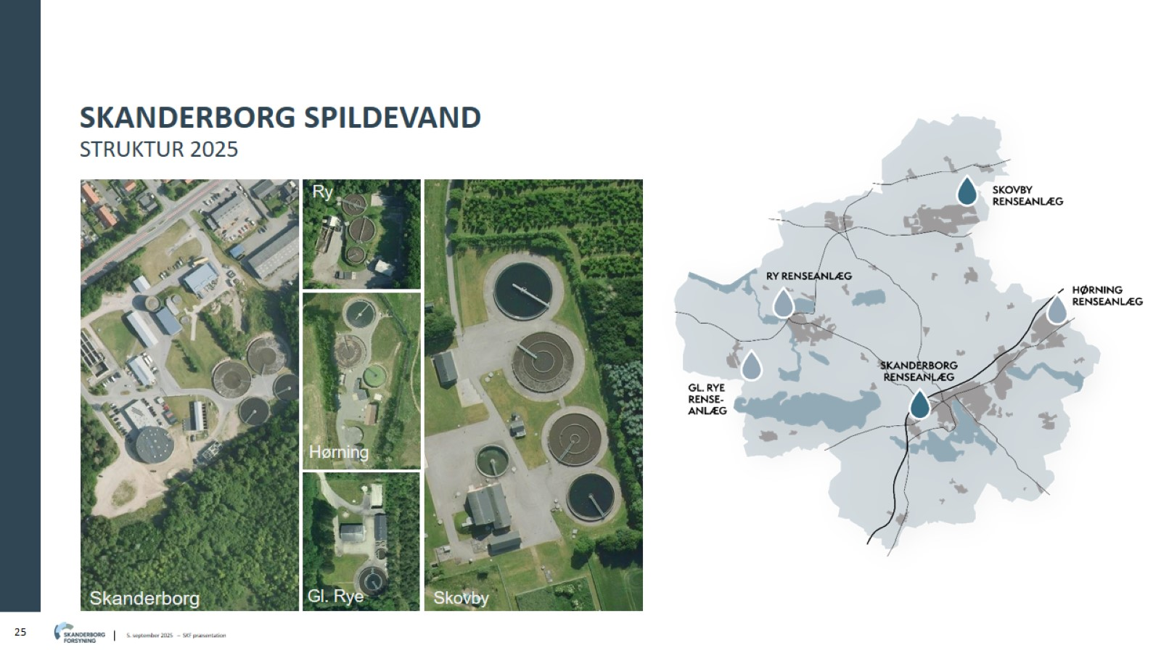
Skanderborg spildevand struktur 2025

Slide 26
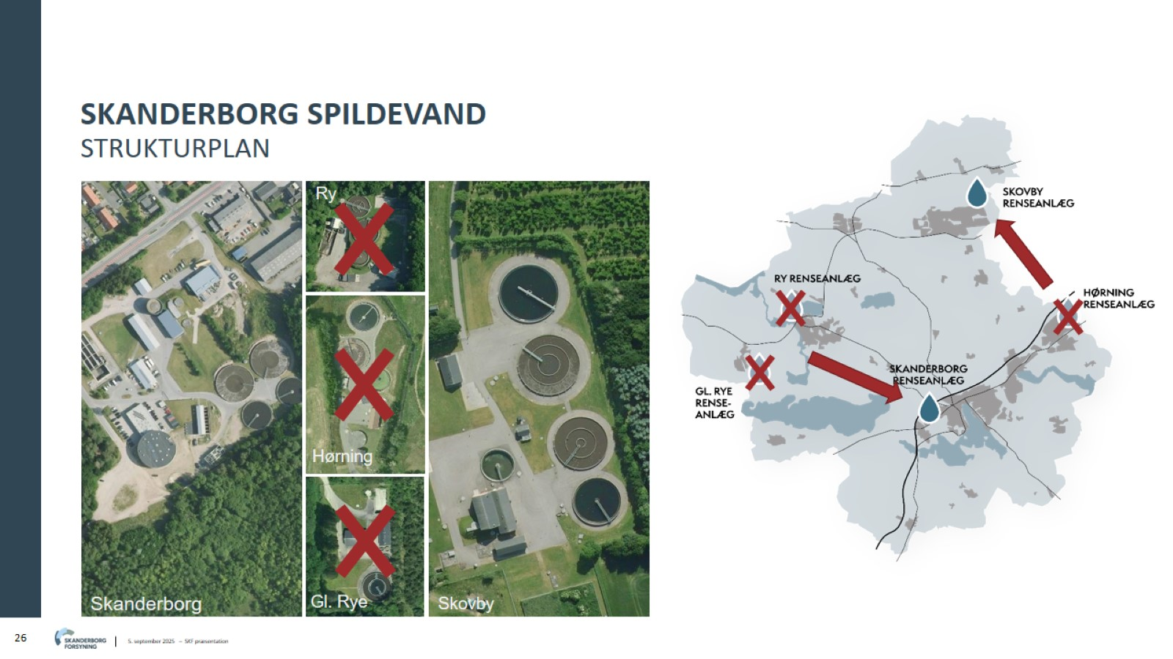
Skanderborg spildevand strukturplan

Slide 27
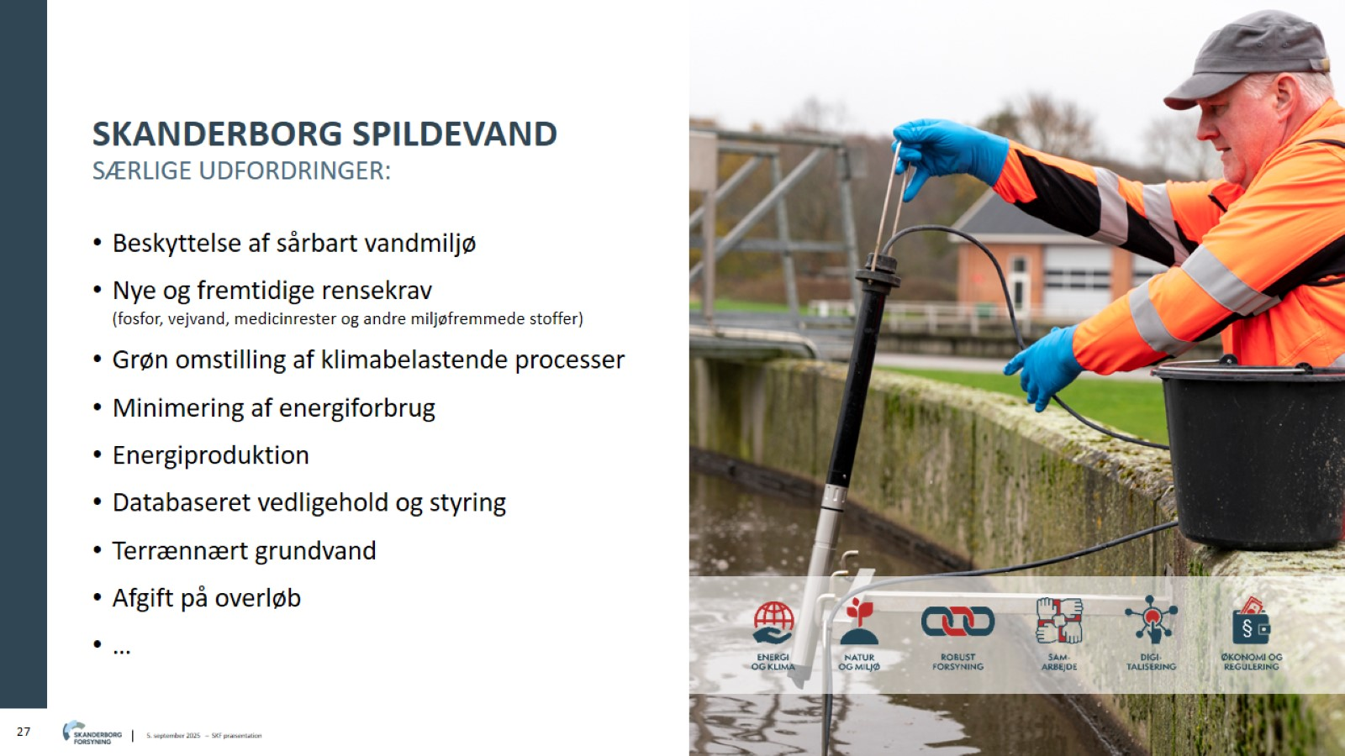
Skanderborg spildevand
Særlige udfordringer:

Slide 28
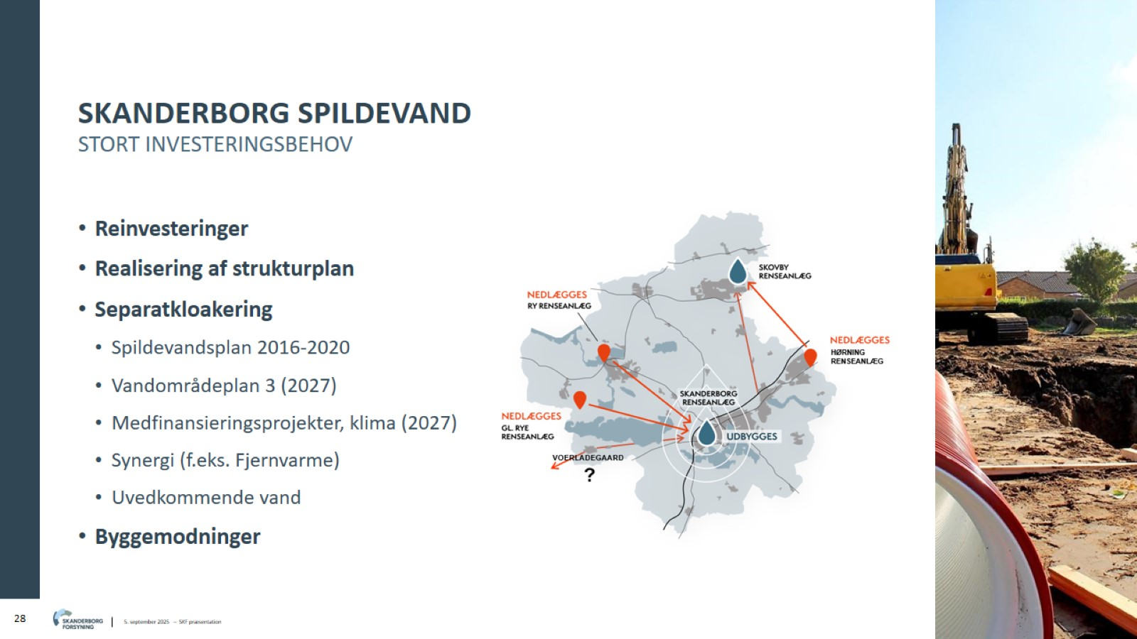
Skanderborg spildevand stort investeringsbehov

Slide 29
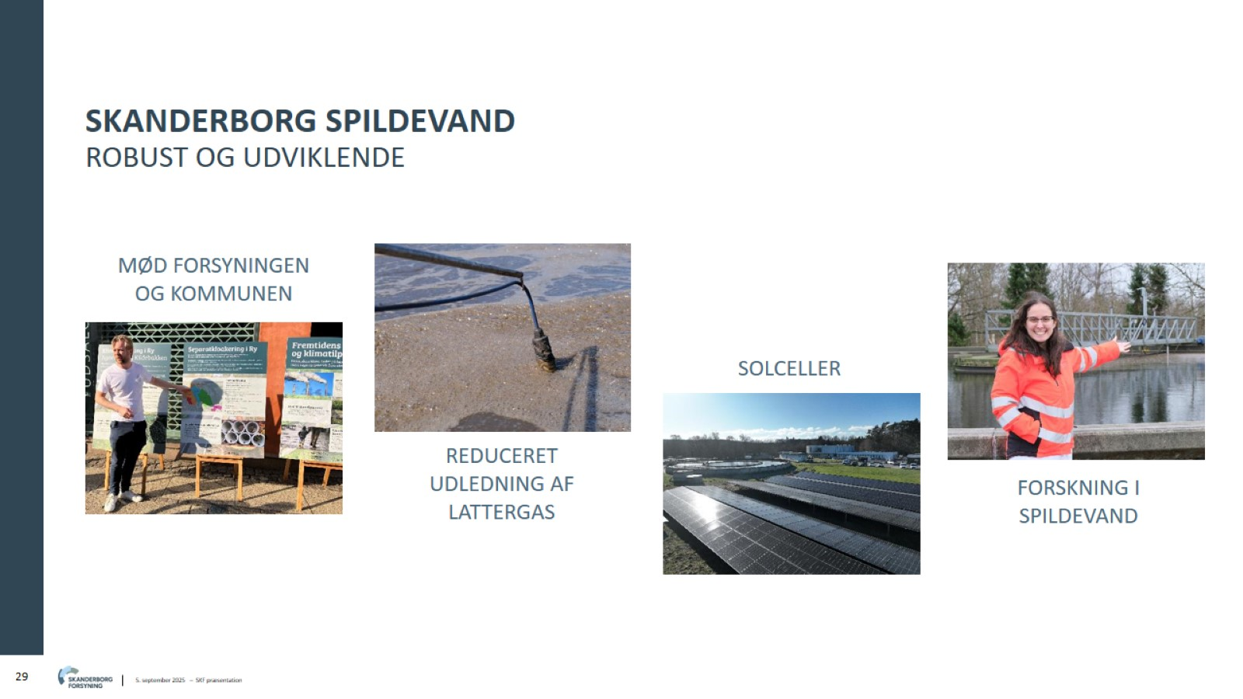
Skanderborg spildevand robust og udviklende

Slide 30


Slide 31
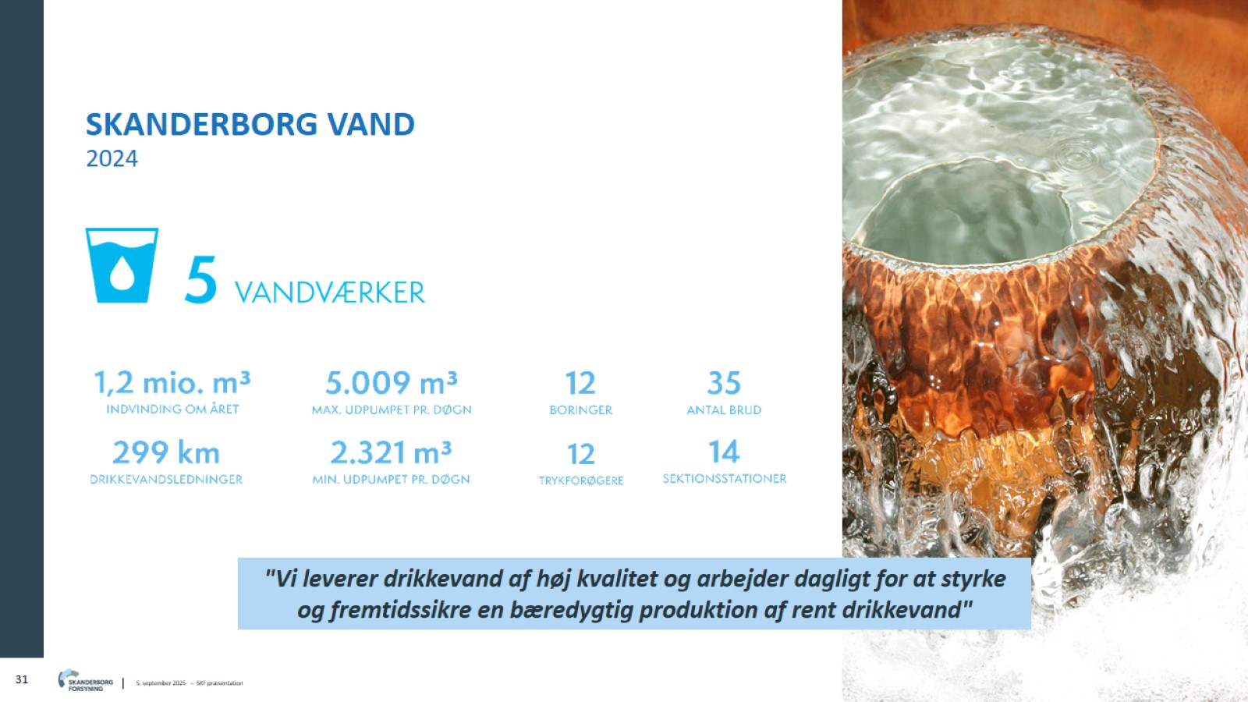
Skanderborg vand
2024

Slide 32
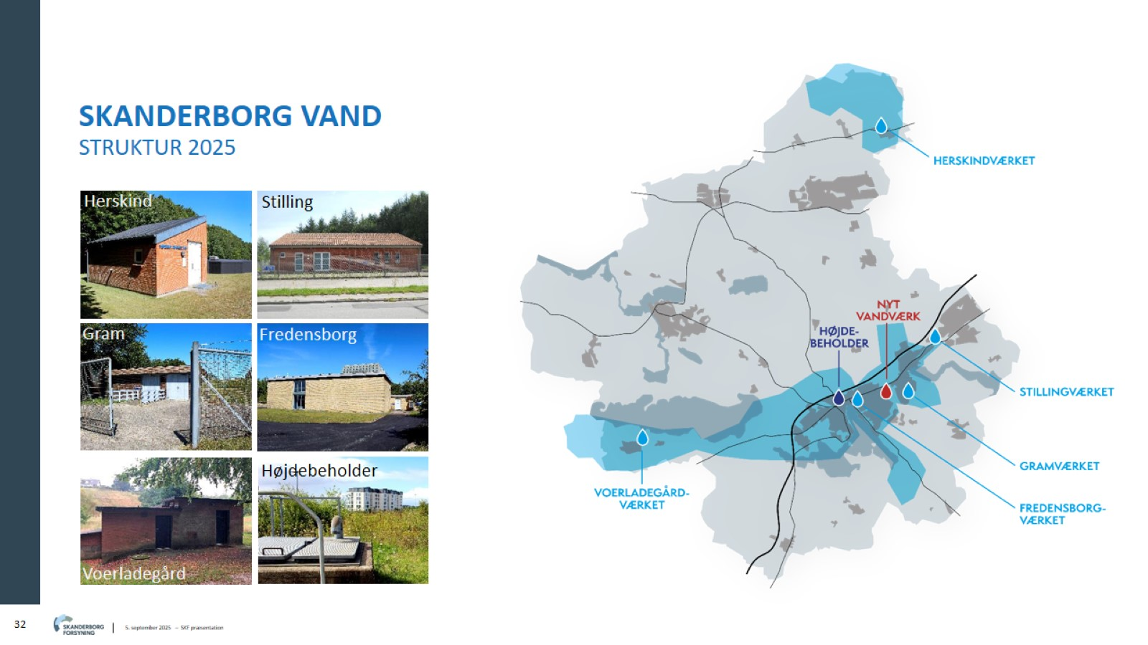
Skanderborg vand struktur 2025

Slide 33
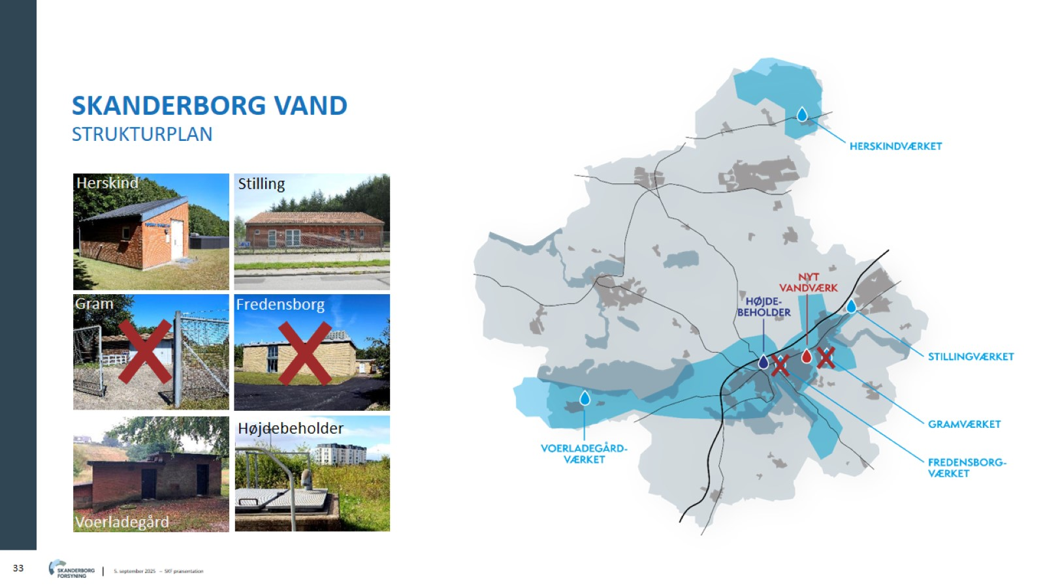
Skanderborg vand
Strukturplan

Slide 34
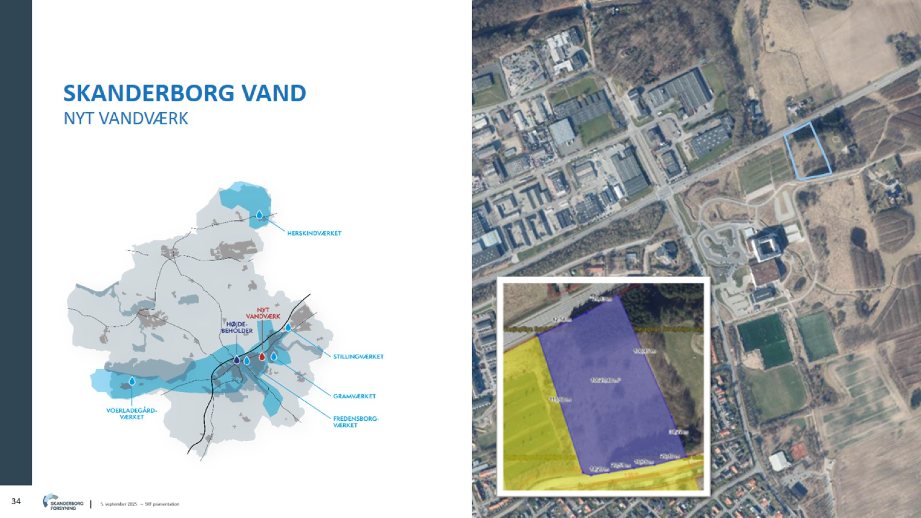
Skanderborg vand nyt vandværk

Slide 35
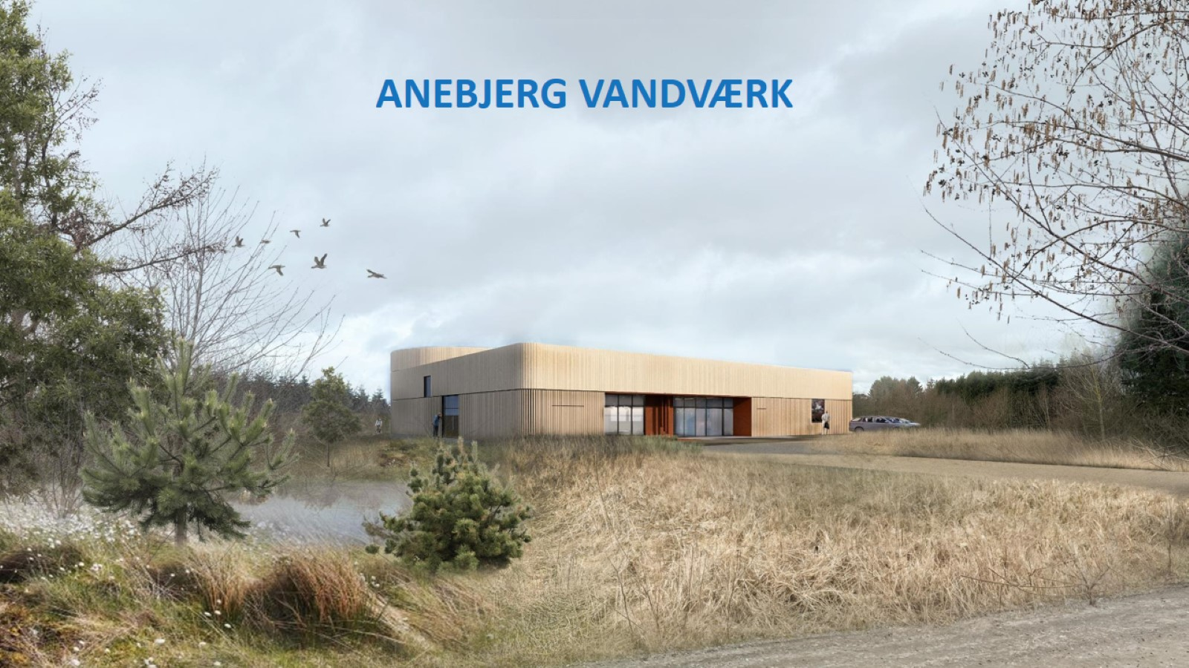

Slide 36
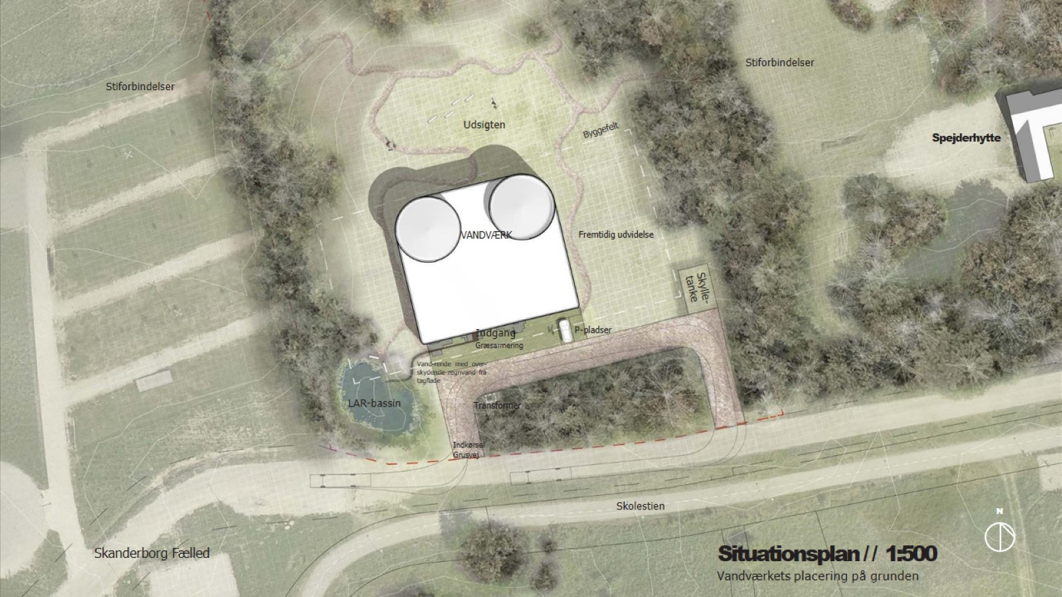

Slide 37
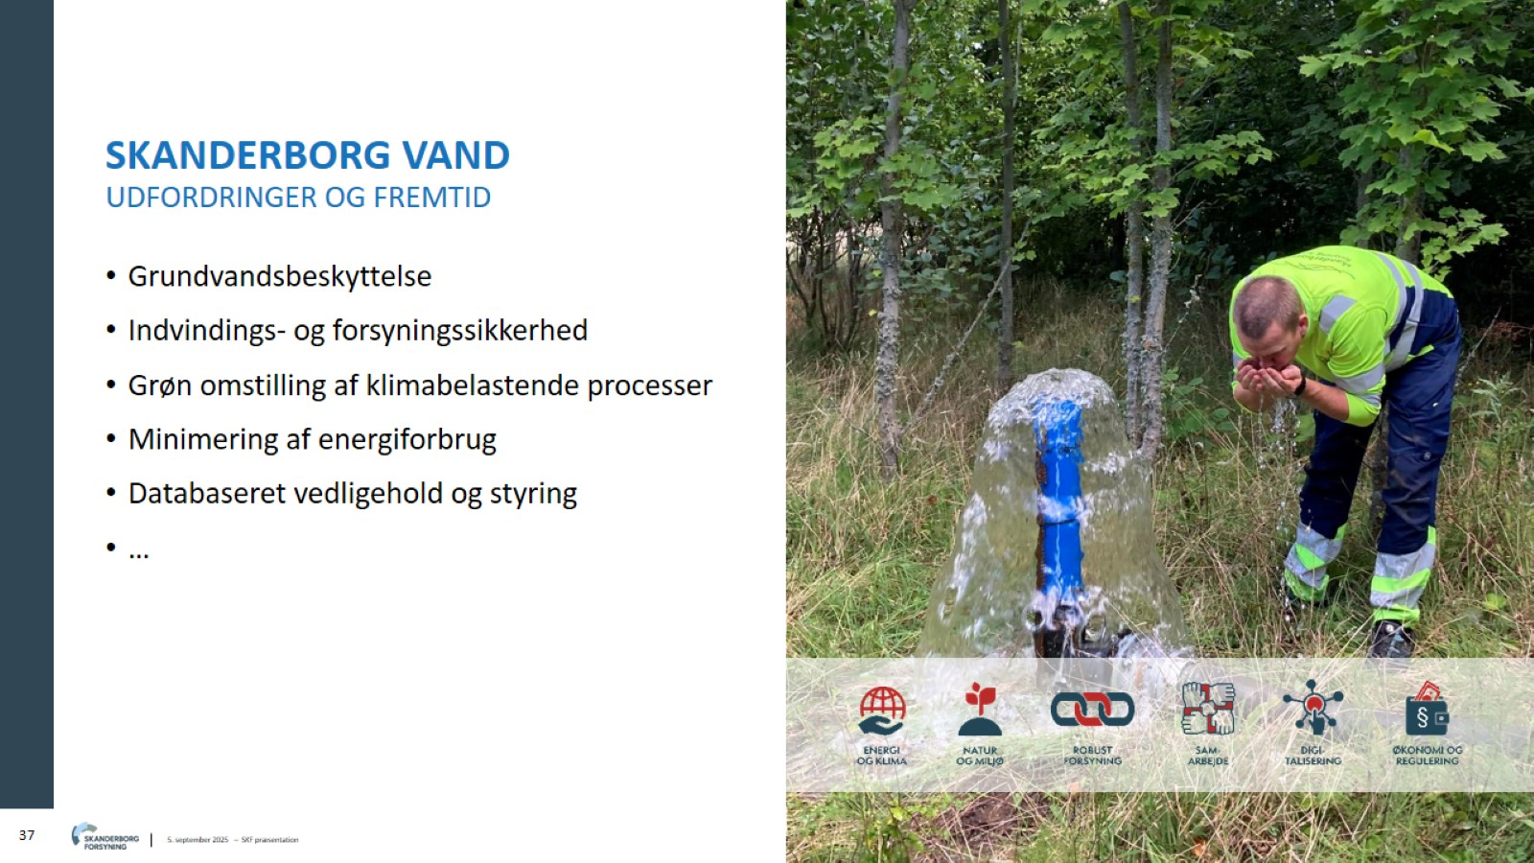
Skanderborg vand udfordringer og fremtid

Slide 38

vandsamarbejdet

Slide 39
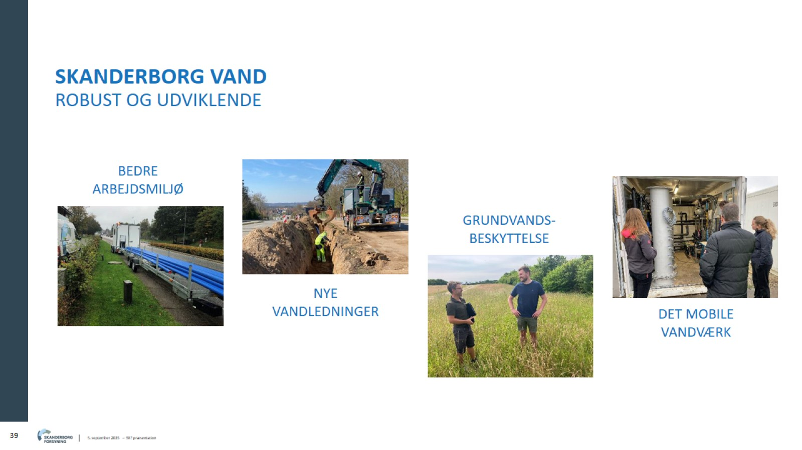
Skanderborg vand robust og udviklende

Slide 40


Slide 41
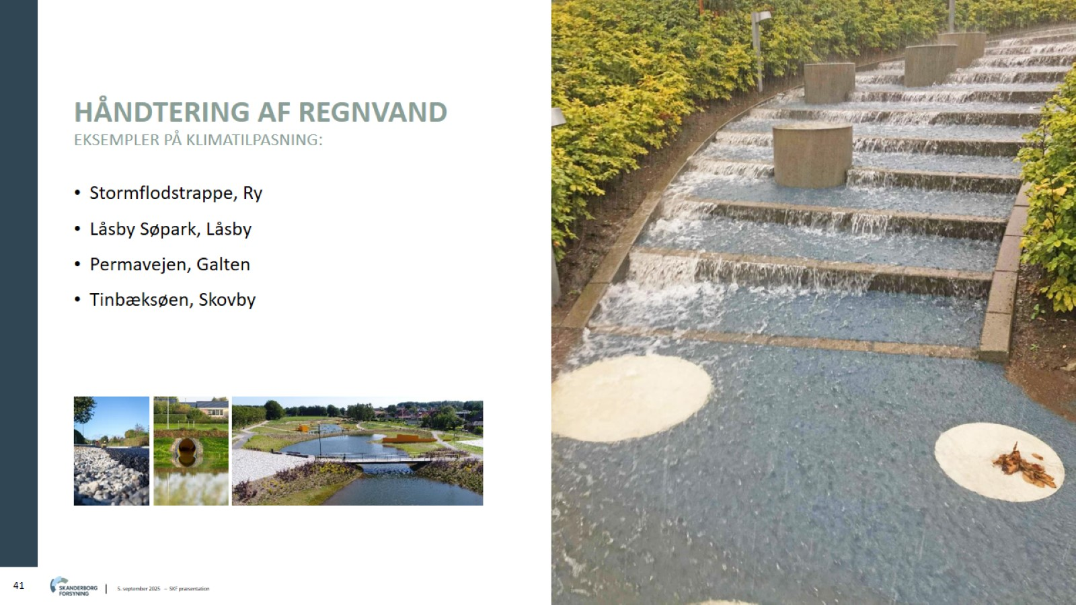
Håndtering af regnvand
EKSEMPLER på klimatilpasning:

Slide 42
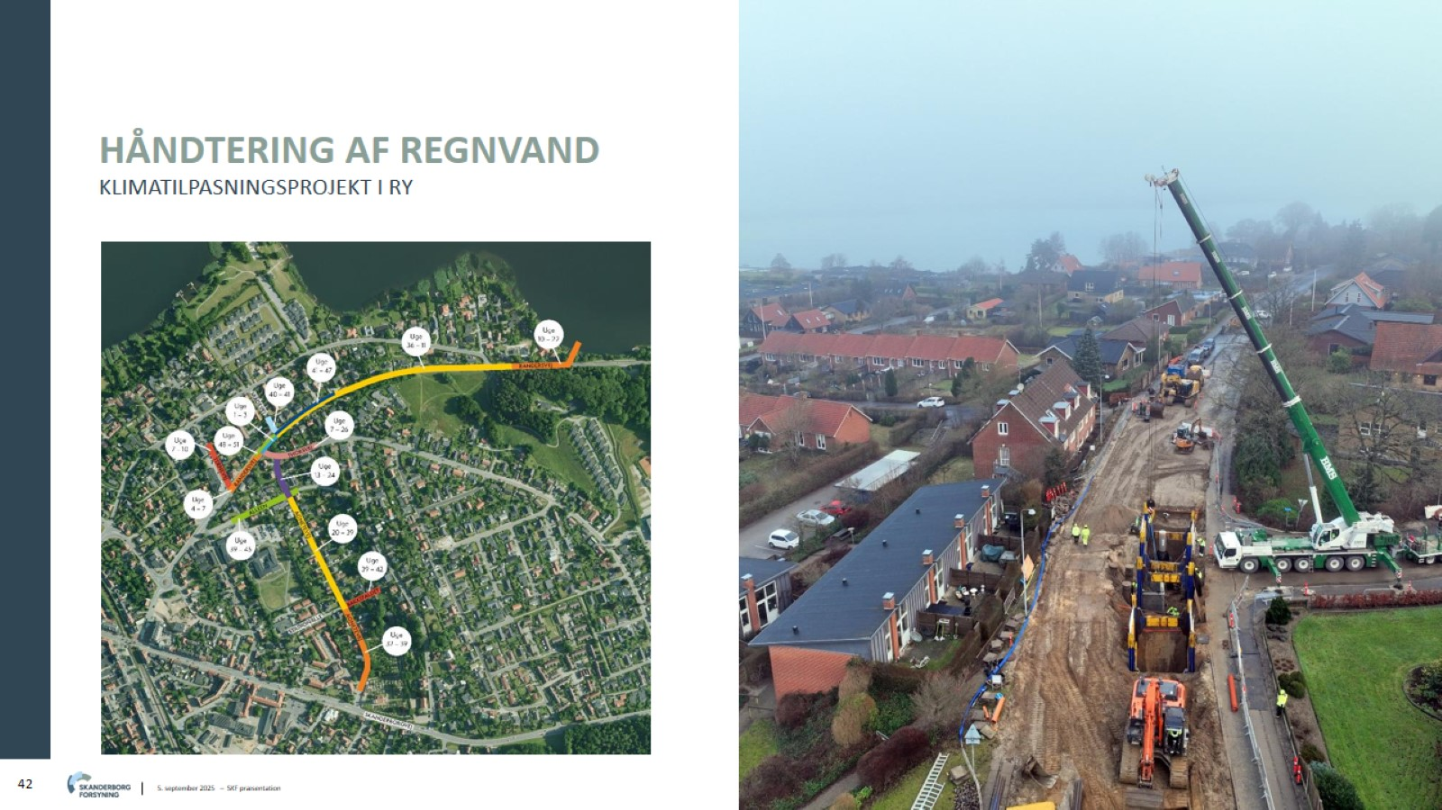
Håndtering af regnvand
Klimatilpasningsprojekt i Ry

Slide 43
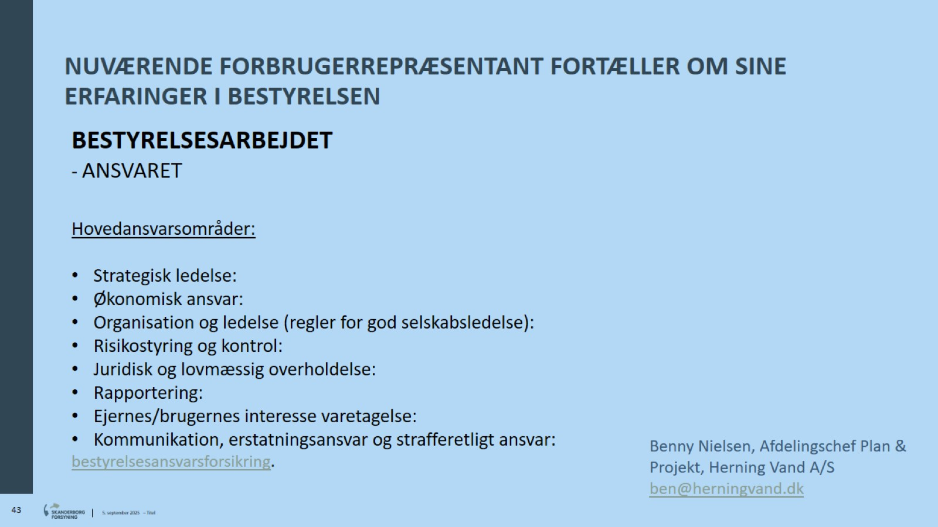
Nuværende forbrugerrepræsentant fortæller om sine erfaringer i bestyrelsen

Slide 44
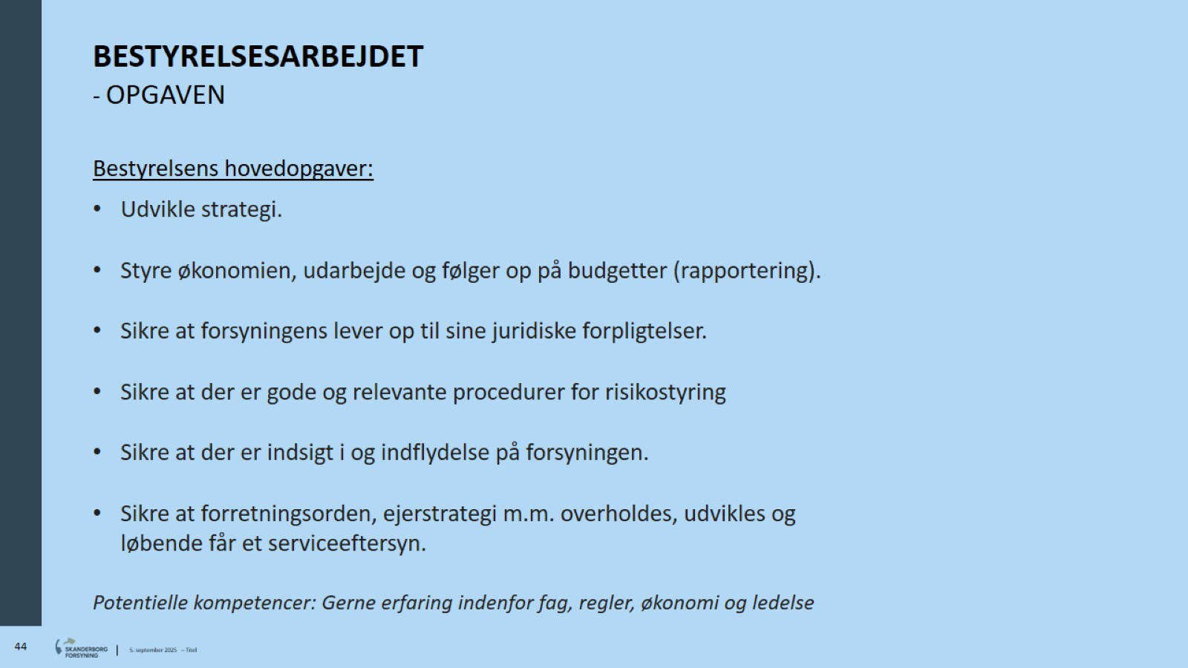

Slide 45
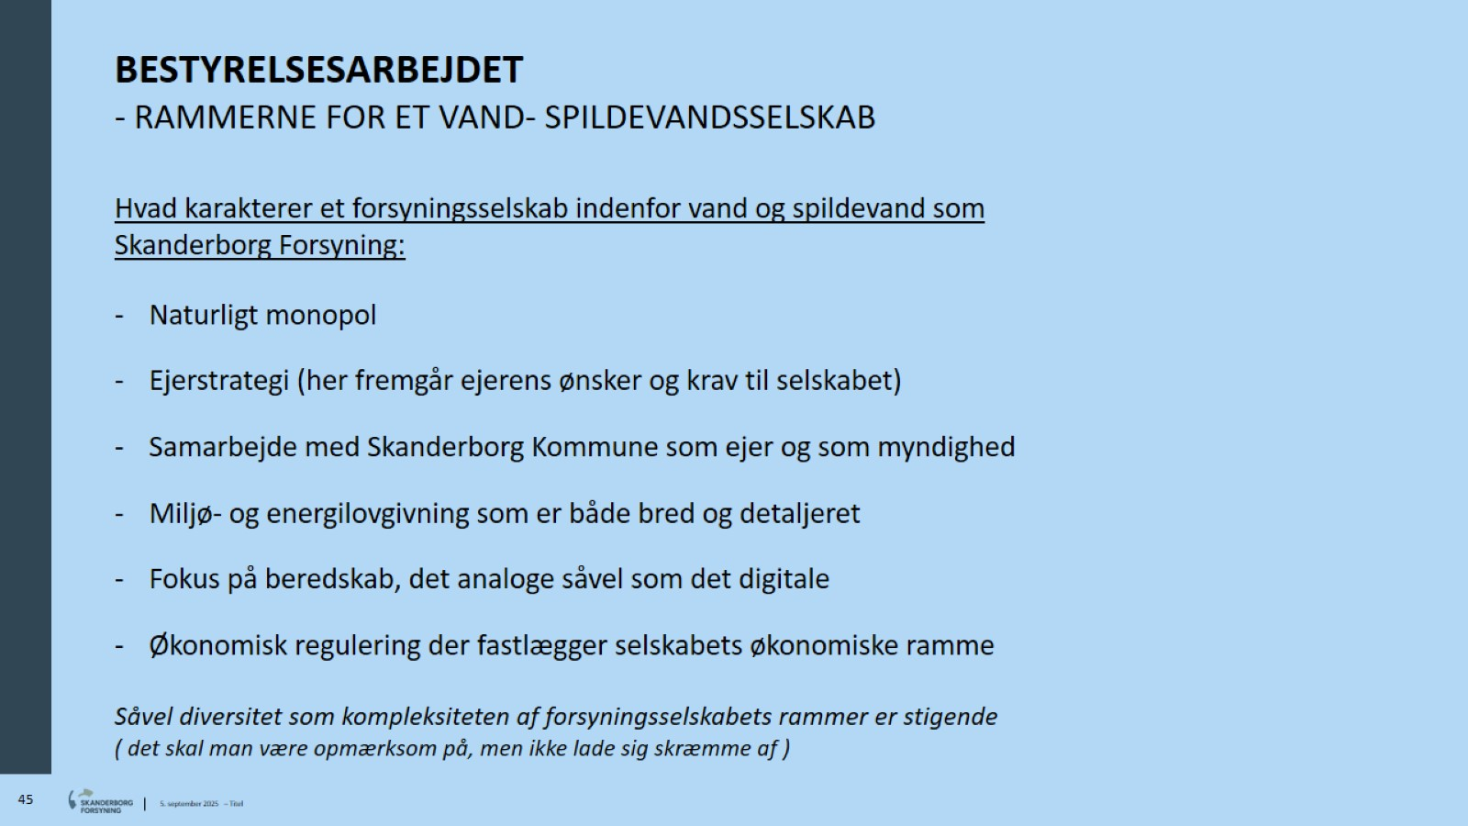

Slide 46
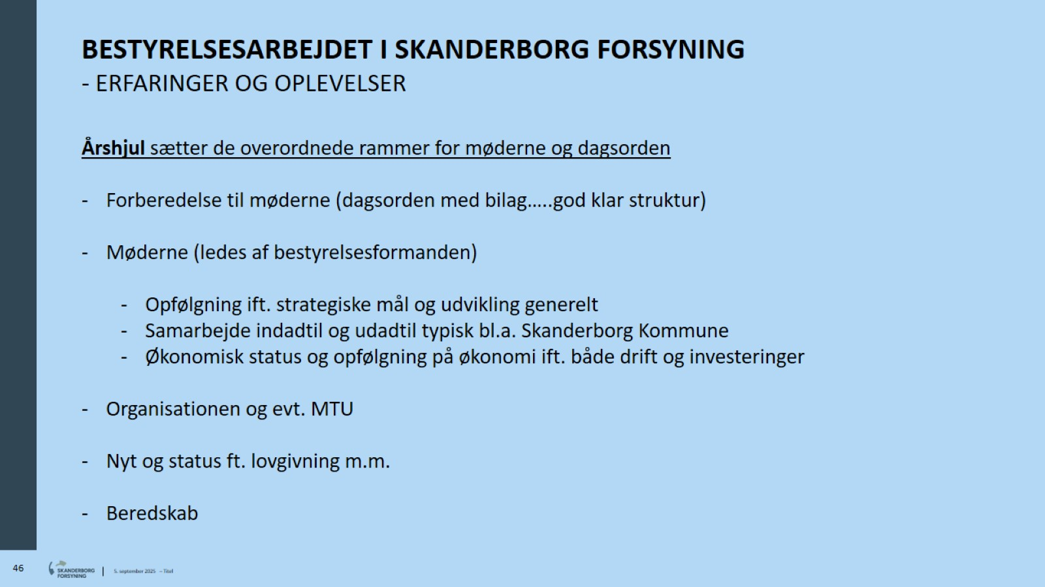

Slide 47
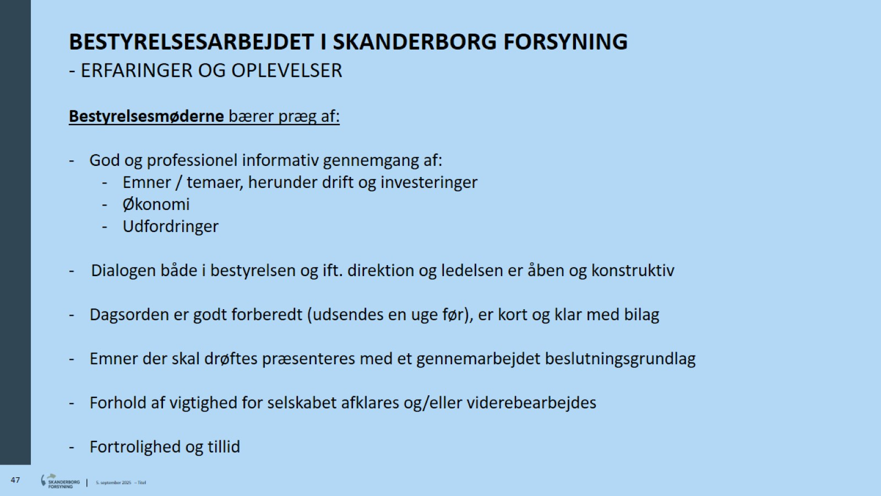

Slide 48

TAG HÅND OM DIT VAND – BLIV KANDIDAT

Slide 49

Kandidat – sådan stiller du op

Slide 50
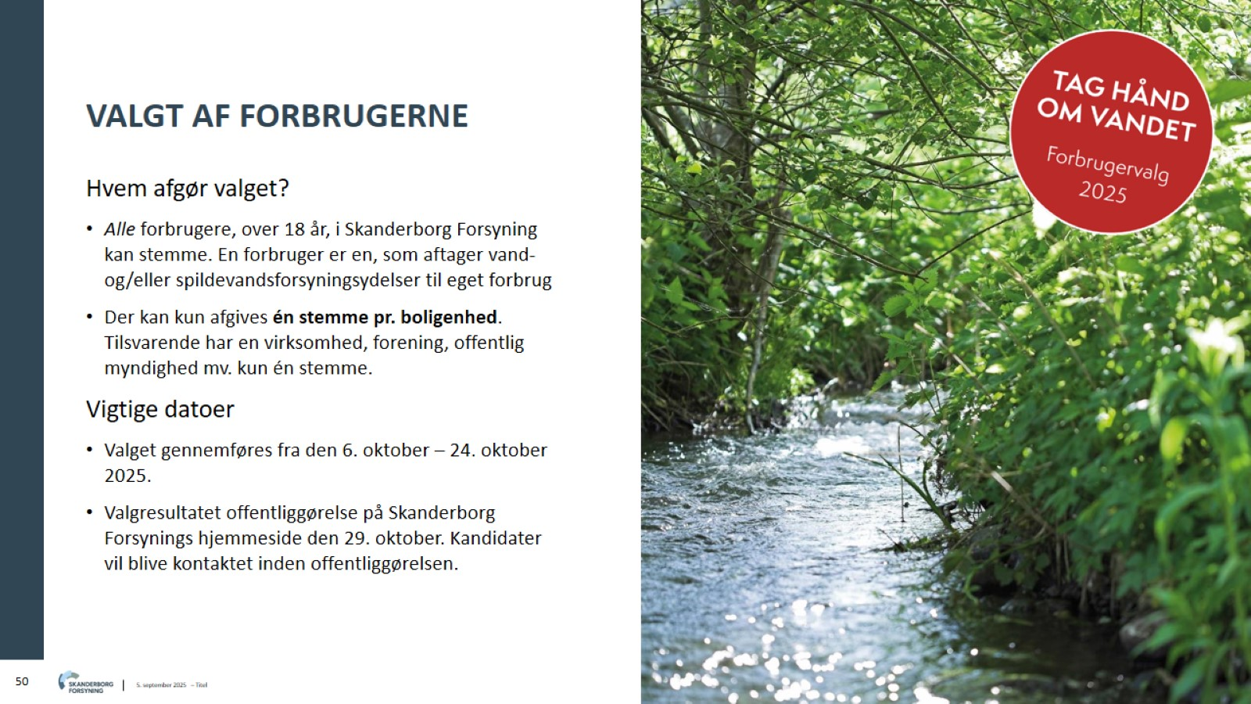
VALGT AF FORBRUGERNE

Slide 51
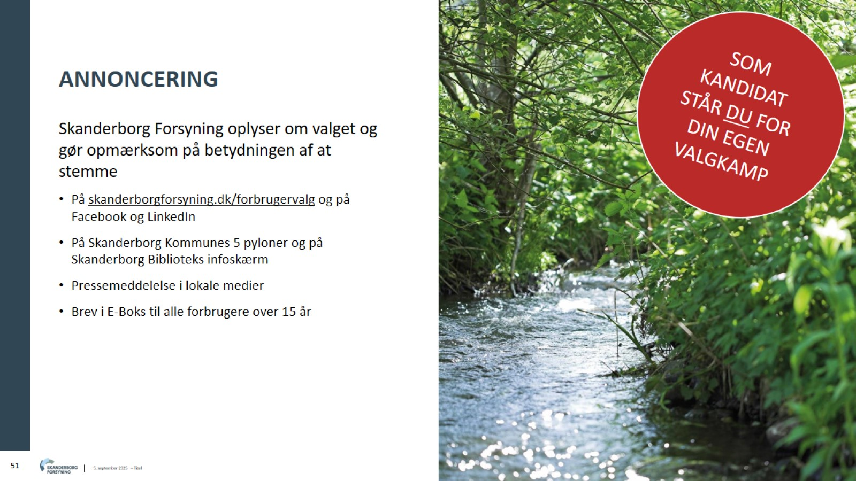
annoncering

Slide 52
